Slide 1
GIS Projekat 1: OpenStreetMap & PostGIS
Andrija Milosavljević 1481

Slide 2
OPIS PROJEKTA
QGIS praktični projekat:
Izvoz OSM podataka (HOT Exports/GeoFabrik/Planet OSM)
Kreiranje baze podataka, dodavanje ekstenzije PostGIS
Uvoz podataka pomoću osm2pgsql u PostgreSQL/PostGIS bazu
Dodavanje PostGIS slojeva u QGIS softver i prikaz podataka
Izvršavanje upita prostornog spoja, dodavanje indeksa, prikaz performansi upita sa i bez upotrebe indeksa

Slide 3
OSM PODACI
OpenStreetMap – besplatna i otvorena prostorna baza podataka
Podaci koji se izvoze sa OpenStreetMap mogu biti različitih formata
.osm fajlovi sadrže podatke u struktuiranom formatu (XML)
.gpkg (GeoPackage) – koriste se u SQLite bazi podataka
Shapefile – najpoznatiji format vektorskih fajlova, sastoji se od:
.shp – geometrija
.dbf – atributi
.shx – indeksni fajl
.prj – opis koordinatnog sistema

Slide 4
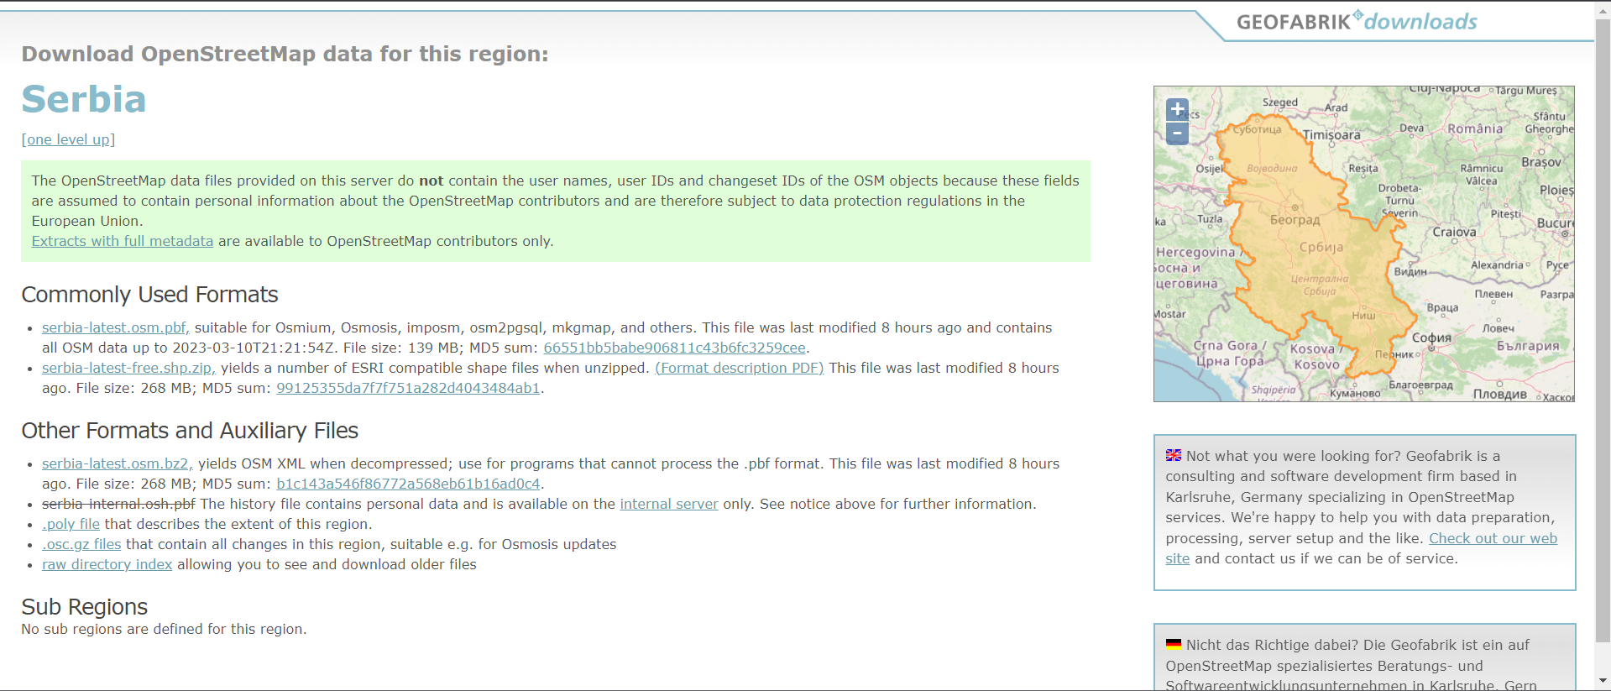
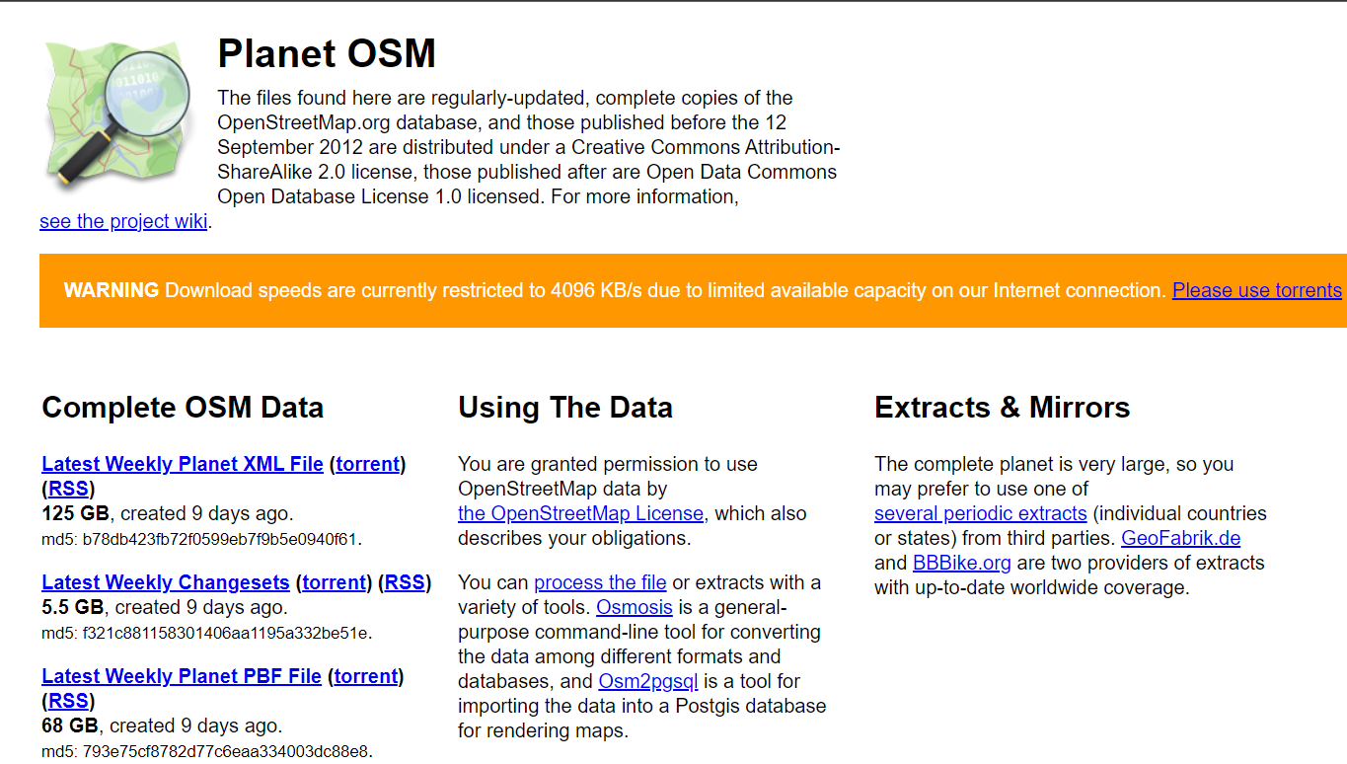
IZVOZ OSM PODATAKA
GeoFabrik
Planet OSM
Podaci su podeljeni po regionima i ažuriraju se svakog dana
Formati: .osm.pdf, .shp
Svi podaci u jednom ogromnom fajlu
Za obradu velikih datoteka i podelu na manje delove (filtriranjem) možemo koristiti alat osmosis:

Slide 5
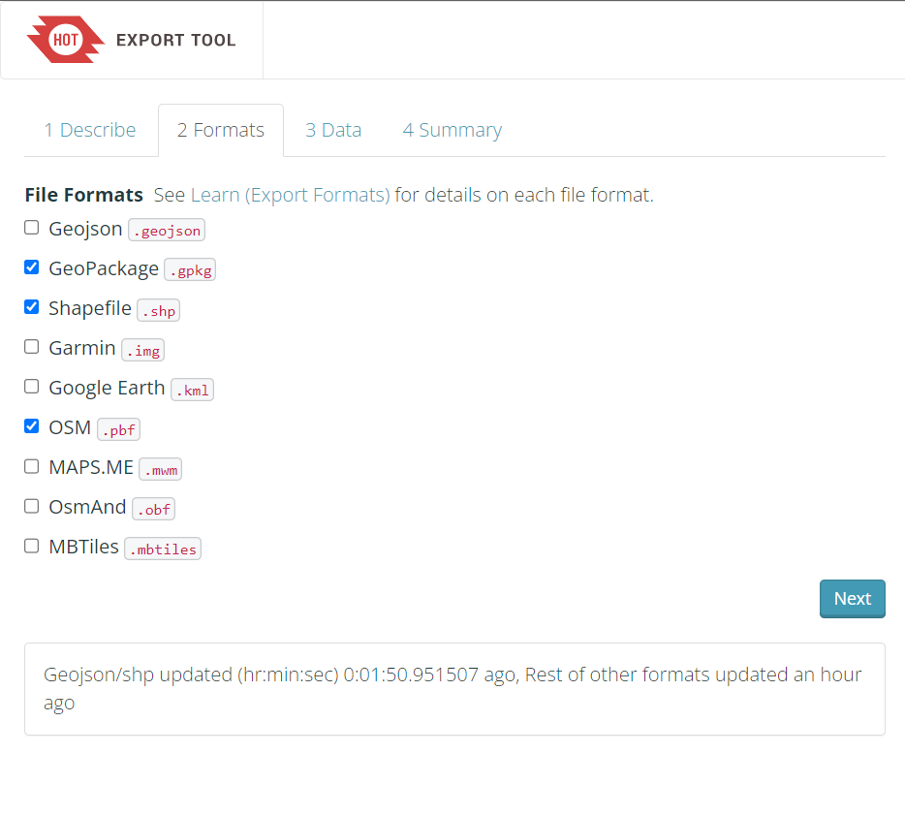
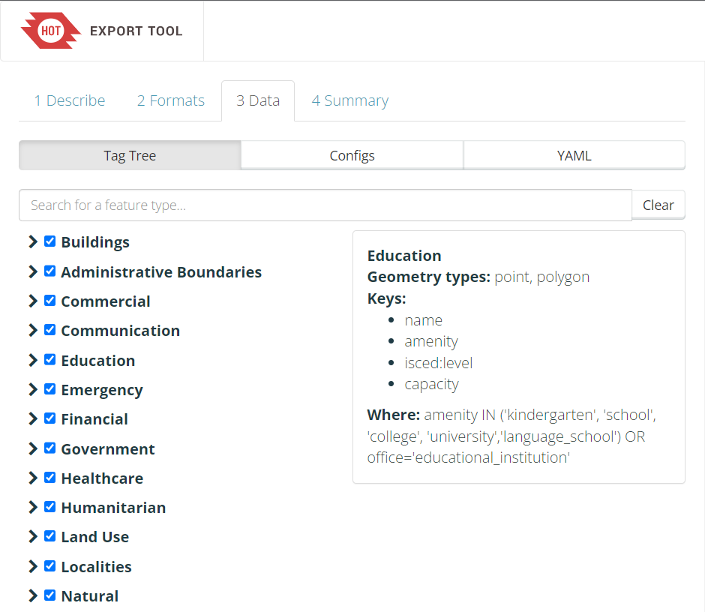
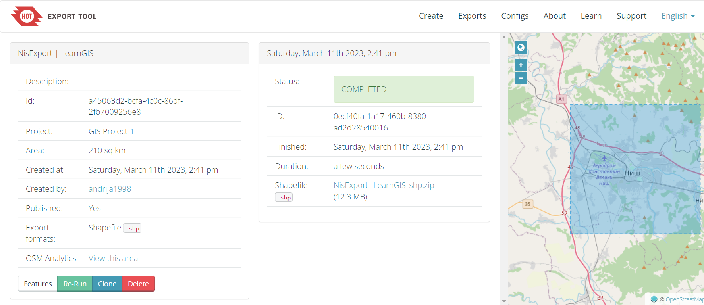
IZVOZ OSM PODATAKA
HOT Exports
Moguće je kreirati svoj “custom” export, izborom određene oblasti, podataka i formata fajlova:

Slide 6
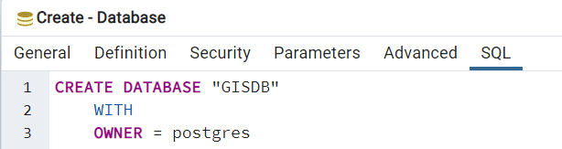
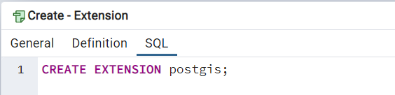
POSTGRESQL/POSTGIS
PostgreSQL – prostorna baza podataka koja omogućava čuvanje geoprostornih podataka
PostGIS – ekstenzija koja obezbeđuje funkcije koje su u skladu sa OGC standardima
Kreiranje nove baze podataka i dodavanje ekstenzije PostGIS:

Slide 7
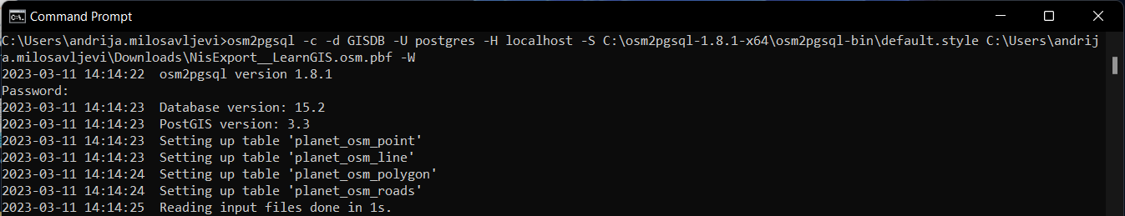
OSM2PGSQL
Softver za učitavanje OSM podataka u PostgreSQL/PostGIS bazu preko komandne linije
Fajl default.style – definiše koji će OSM tagovi biti uveženi u bazu, ovaj fajl dobijamo prilikom instalacije osm2pgsql
Naredba za uvoz podataka:

Slide 8
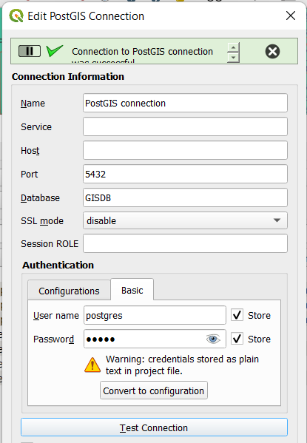
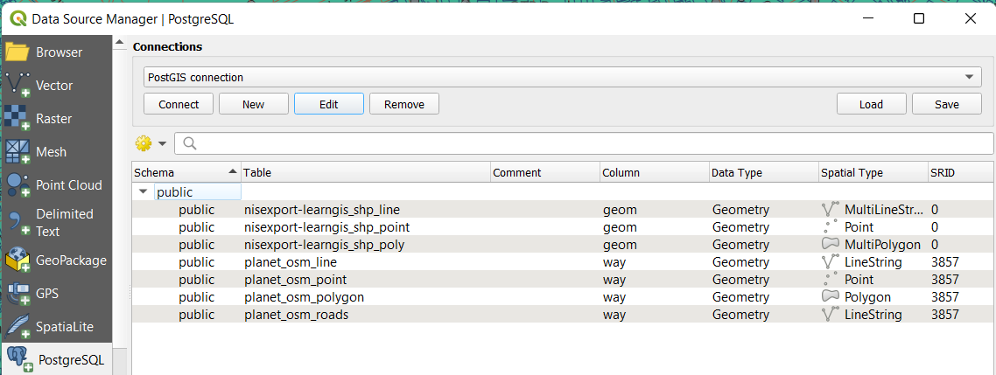
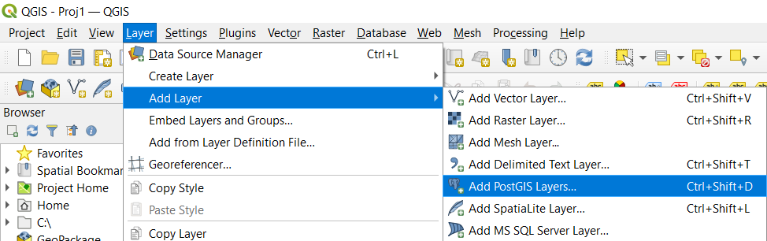
QGIS
Quantum GIS (QGIS) – besplatan i otvoren softver koji omogućava korisnicima pregled, kreiranje, uređivanje i analizu geopodataka
Dodavanje PostGIS slojeva, tj. povezivanjem sa PostGIS bazom možemo izabrati koje podatke želimo da dodamo u QGIS:

Slide 9
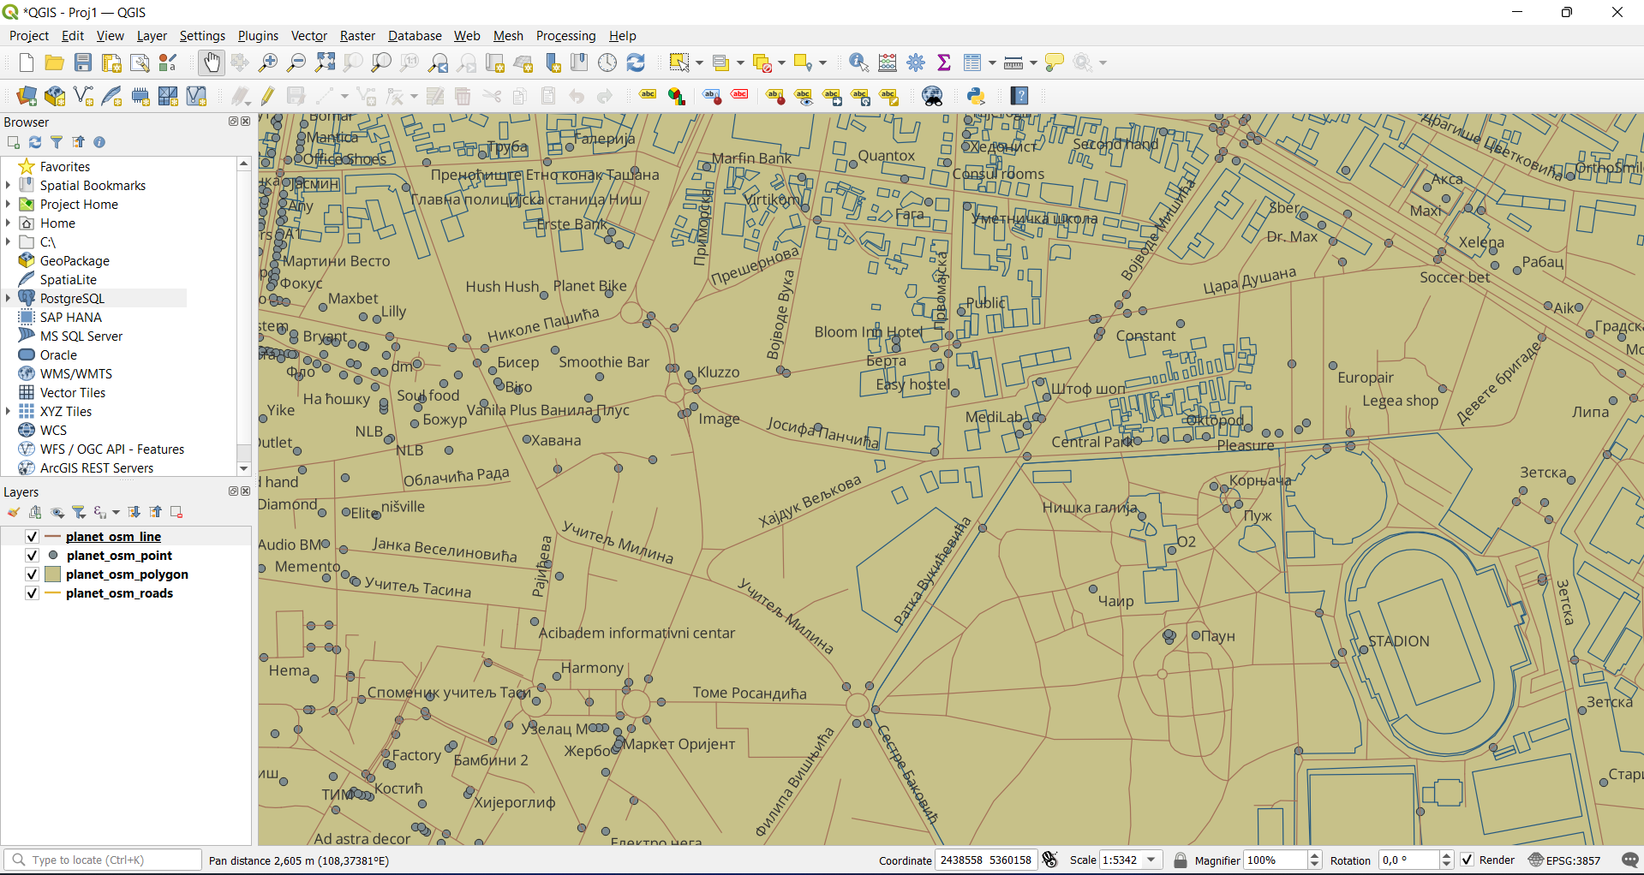
QGIS
Prikaz dodatih slojeva:

Slide 10
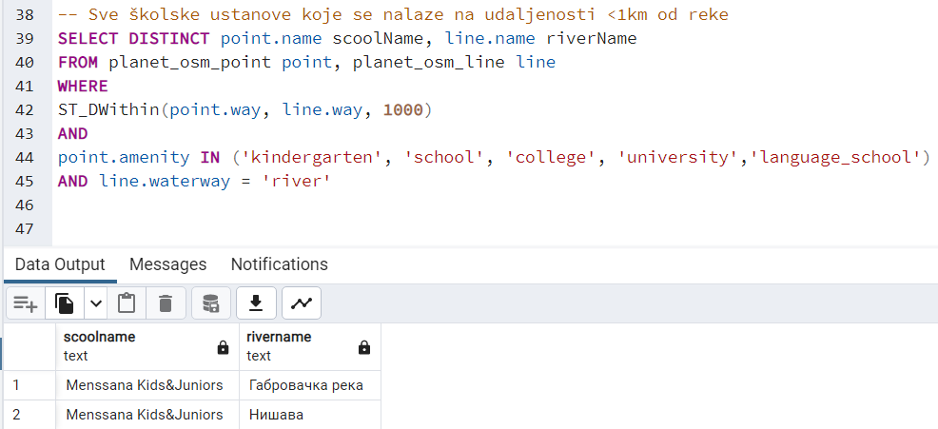
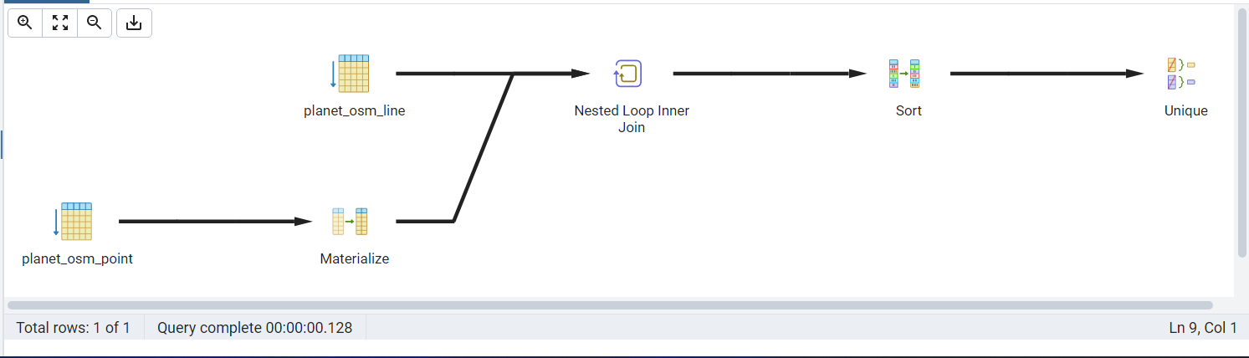
UPITI PROSTORNOG SPOJA
Point/Line upit bez indeksa (vreme izvršenja 128ms)

Slide 11
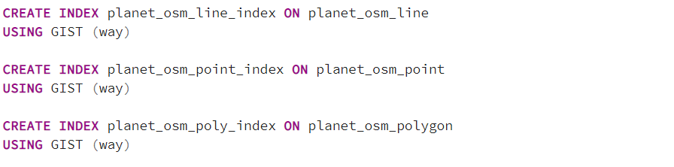
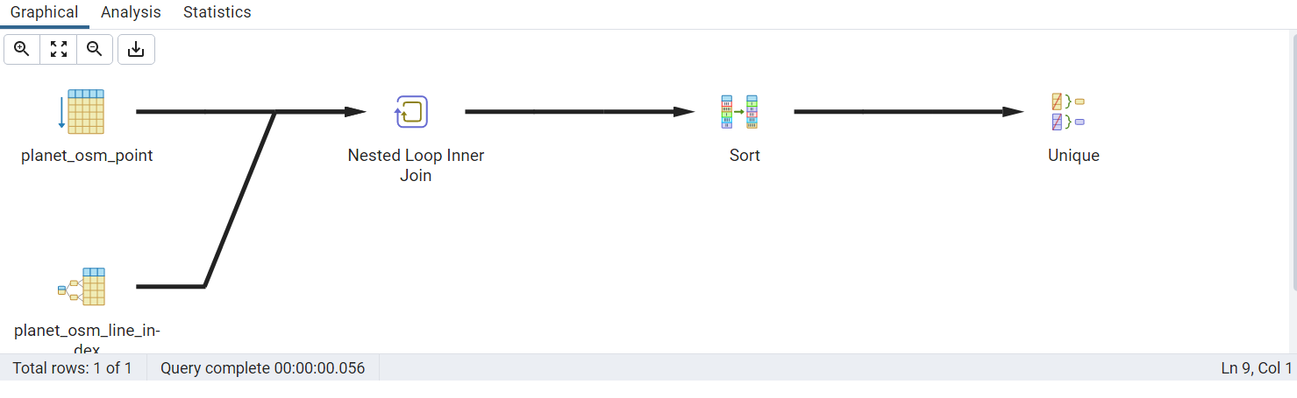
UPITI PROSTORNOG SPOJA
Point/Line upit nakon dodavanja indeksa (vreme izvršenja 56ms)

Slide 12
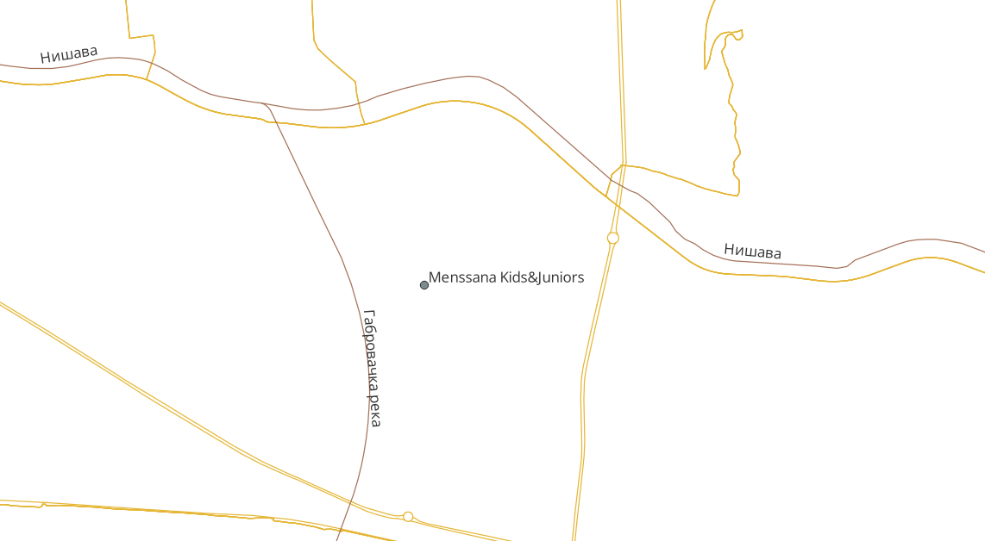
UPITI PROSTORNOG SPOJA
Prikaz Point/Line upita u QGIS softveru:
PostgreSQL:

Slide 13
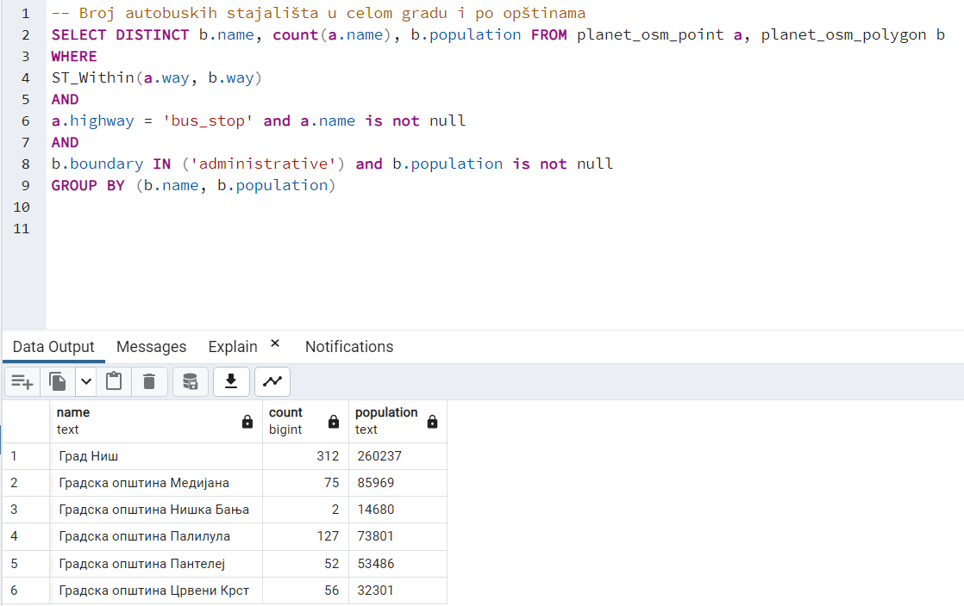
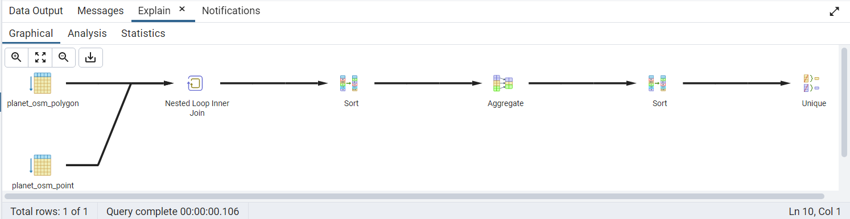
UPITI PROSTORNOG SPOJA
Point/Polygon upit bez indeksa (vreme izvršenja 106ms)

Slide 14
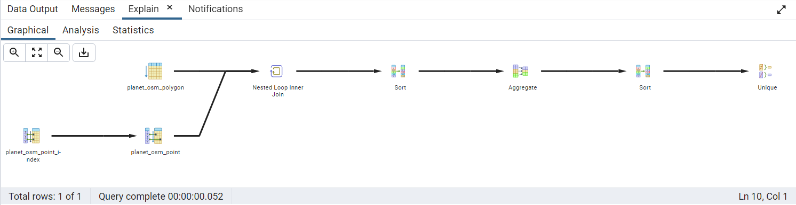
UPITI PROSTORNOG SPOJA
Point/Polygon upit nakon dodavanja indeksa (vreme izvršenja 52ms)

Slide 15
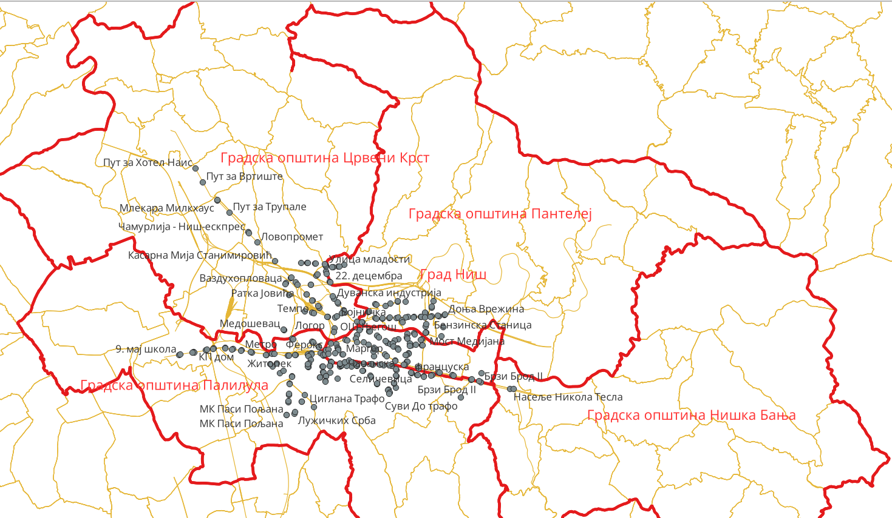
UPITI PROSTORNOG SPOJA
Prikaz Point/Line upita u QGIS softveru:
PostgreSQL:

Slide 16
Two Content Layout with Table
HVALA NA PAŽNJI!

